Slide 1
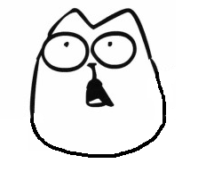
Kocourek ARTUŠ
Scénář a animace Petr Kvíz

Slide 2
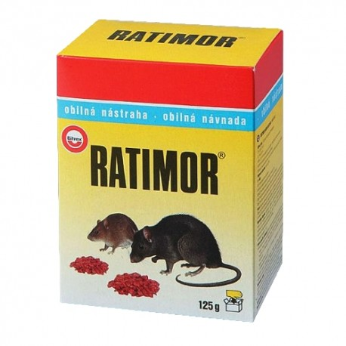
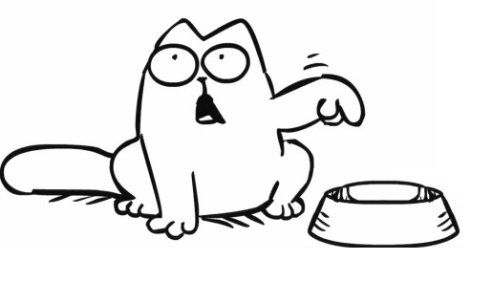
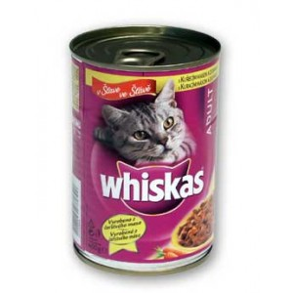
Nebylo by něco k jídlu?
Mám hlad!
Prosím!
Nebyla by větší?
To bude něco!

Slide 3
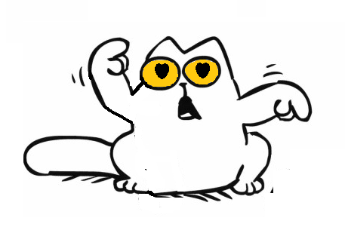
Jupíí

Slide 4
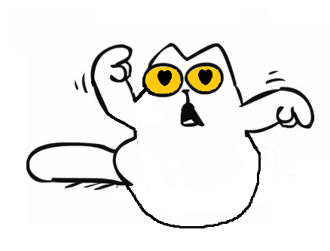
Kocourek se nažral k prasknutí…….

Slide 5
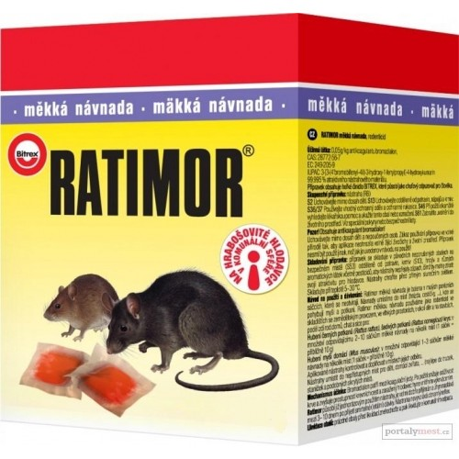
Všichni doporučují:

Slide 6
Konec!

